Slide 1


Slide 2

Detección de fraude en reclamación de seguros
Facultad de Ciencias
Especialización en Estadística
Andrés Ferney Infante

Slide 3
Objetivo del proyecto
Construir un modelo de machine learning que sea capaz de clasificar, y por añadidura encontrar a priori, los casos de fraude que se cometen en las reclamaciones de seguros

Slide 4
Planteamiento del problema
Colombia se encuentra dentro de los países de latinoamérica en que mas se comete fraude, en donde 7 de cada 10 siniestros tienen algún indicio de fraude, y donde se comprueba solo en el 7% de los casos.
El INIF (Instituto Nacional de Investigación y Prevención del Fraude) en el 2017 advirtió el 8% de los casos investigados fueron en efecto fraude consiguiendo de este modo un ahorro de 11.614 millones.

Slide 5

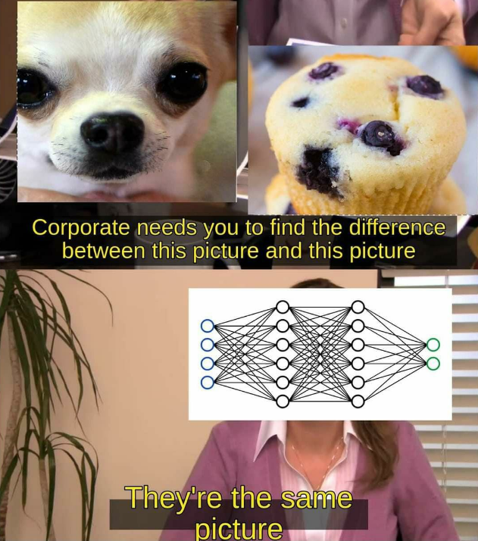
Problemas encontrados
Datos de uso exclusivo de las compañías de seguros, Fasecolda e INIF.
Se trata de un problema de imbalance data

Slide 6
Contextualización del dataset
El dataset se compone de 39 variables entre cualitativas y cuantitativas que describen las características que tiene una póliza, del cliente y del incidente.
Inf del cliente -> meses de vinculación, edad, el género, la ocupación, los hobbies, la relación con el beneficiario, etc.
Inf del incidente -> año del auto, reporte policial, daño a propiedad, cantidad de testigos presentes, numero de lesionados, entre otras.
Inf de la póliza -> número de la misma, fecha de vinculación, estado donde la adquirió, prima de la póliza entre otras.

Slide 7
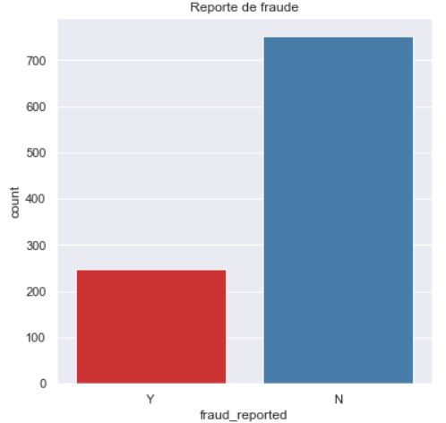
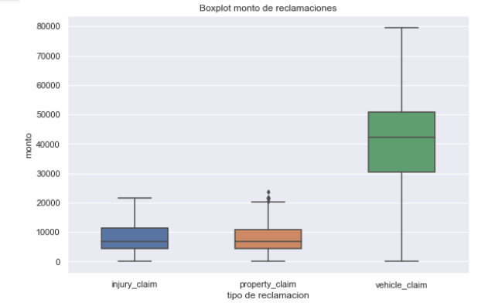
Dataset:
1000 Registros
01/01/2015 – 01/03/2015
Variables para la información del cliente, de la póliza y del evento

Slide 8
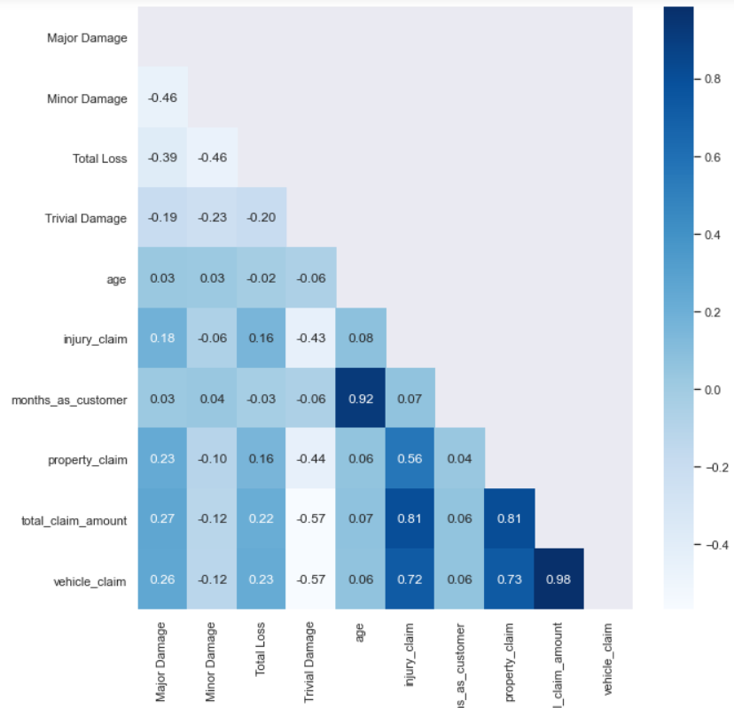
Heatmap correlación sup 0.3

Slide 9
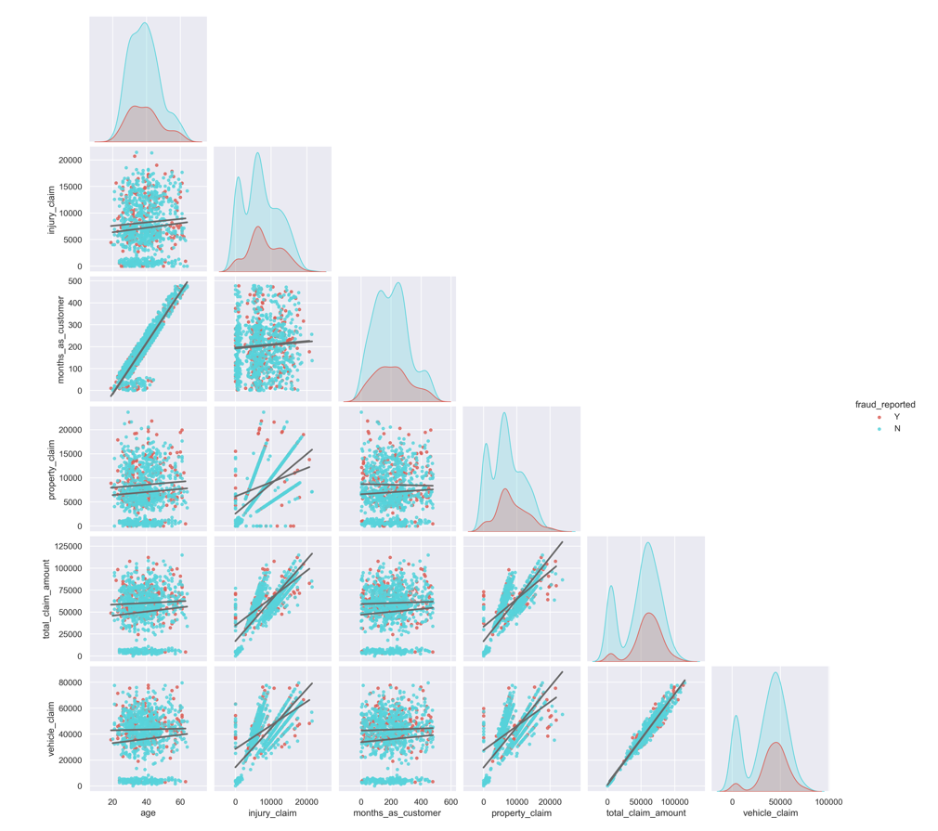
Correlación vs reporte de fraude

Slide 10
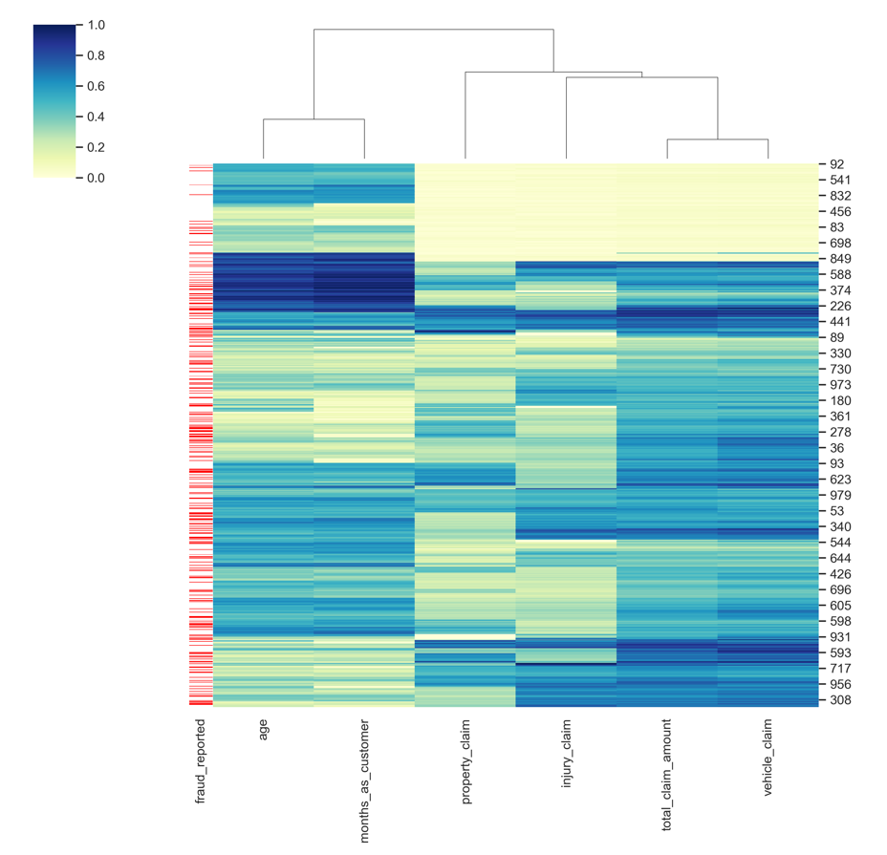
Cluster-map: Hierarchical Aglomerative Clustering

Slide 11
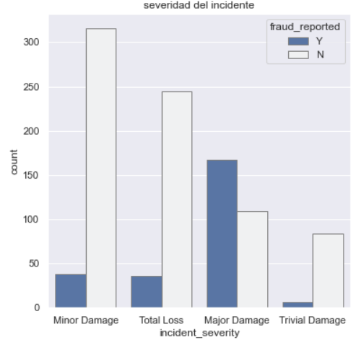
Variables que más destacan en fraude cometido

Slide 12
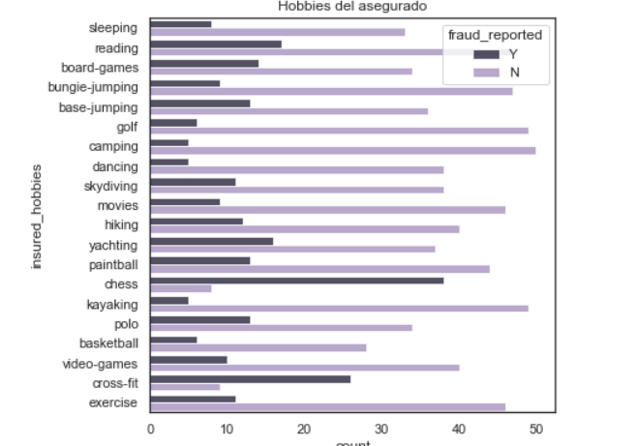
Variables que más destacan en fraude cometido

Slide 13
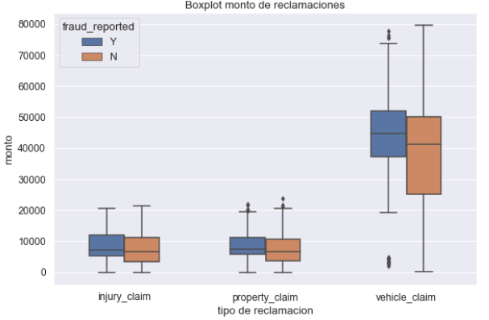
Variables que más destacan en fraude cometido

Slide 14
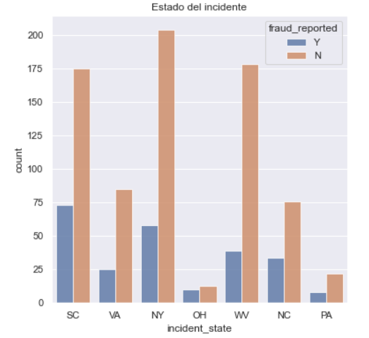
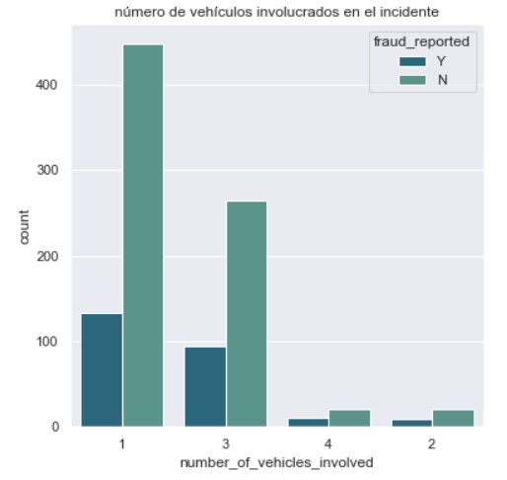
Otras variables importantes

Slide 15
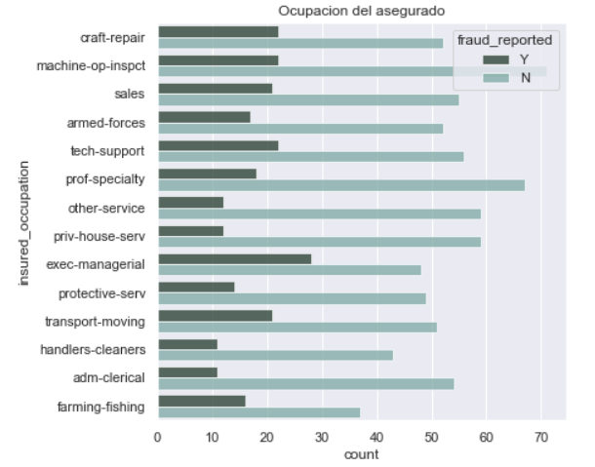
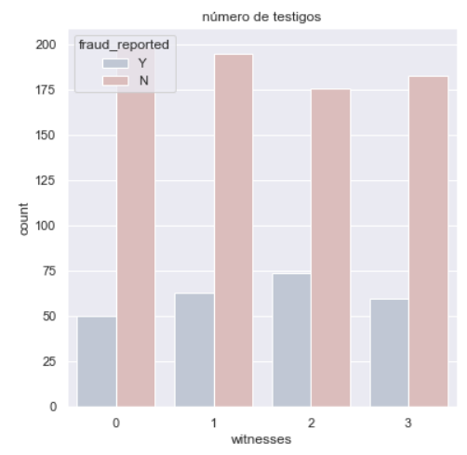
Otras variables importantes

Slide 16

Modelo de Clasificación: XGBoost

Slide 17
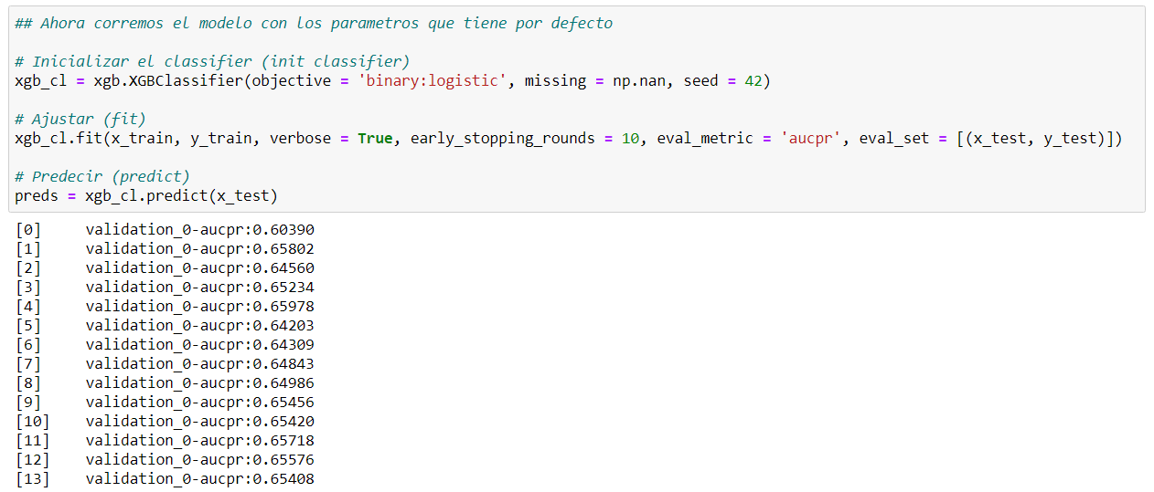
Entrenamiento XGBoost

Slide 18
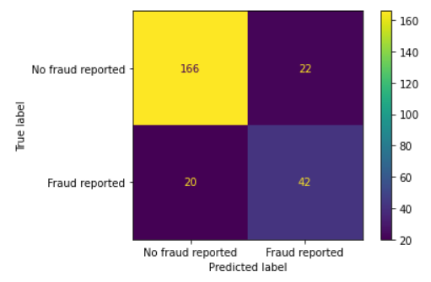
Confusion matrix: Parámetros por default

Slide 19
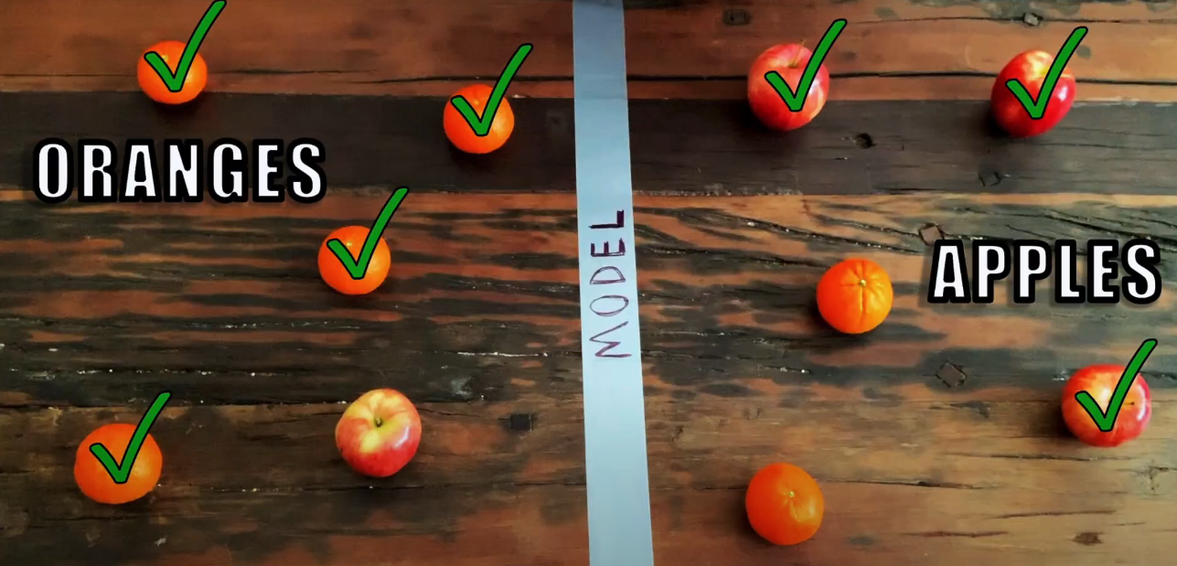
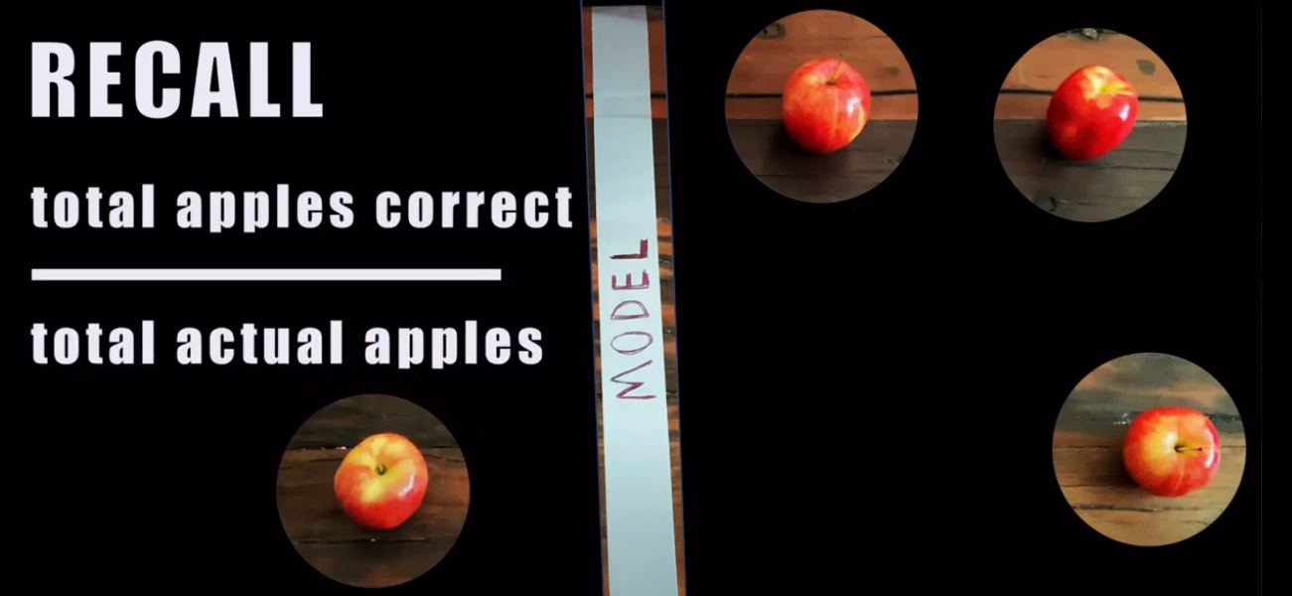
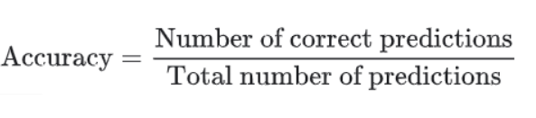
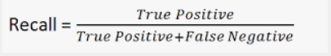
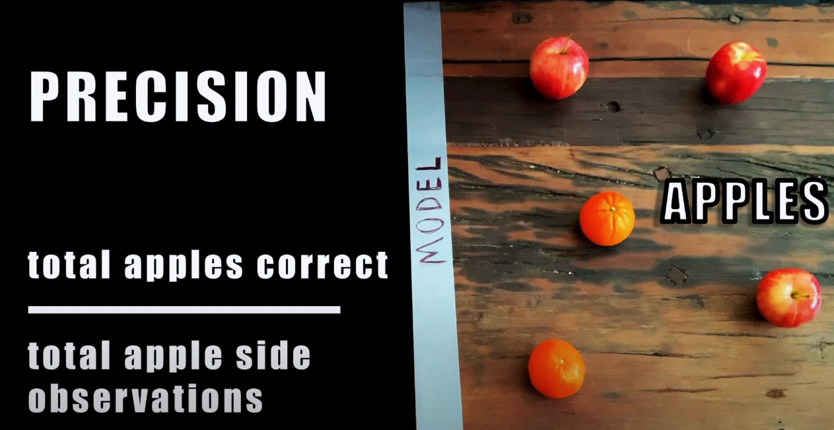
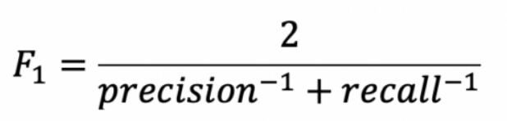
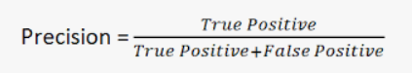
Métricas de clasificación

Slide 20
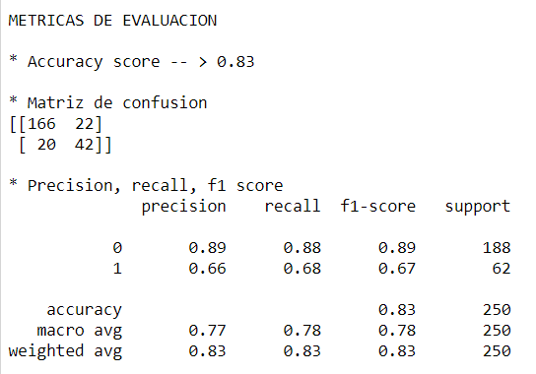
Métricas de evaluación: Parámetros por default

Slide 21
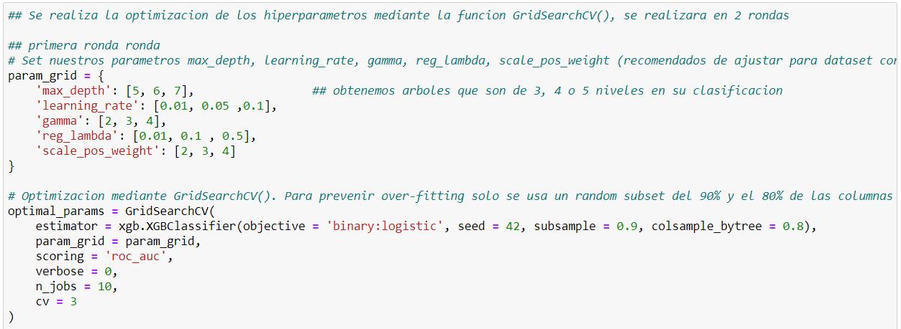
Optimización GridSearchCV()

Slide 22
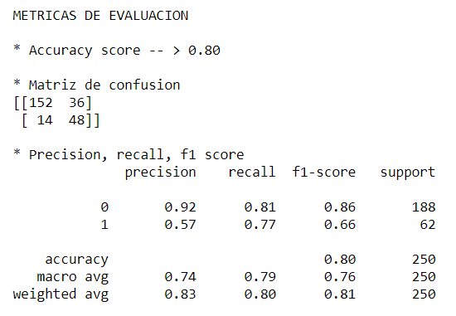
Resultado optimización GridSearchCV()

Slide 23
Conclusión
Se puede mejorar e implementar esta metodología en el contexto colombiano y mejorar el 7% – 8% de deteccion
Se debe considerar la variable hobbies, severidad del incidente y valores separados por reclamación a la hora de realizar armar el dataset colombiano
Se puede observar una mejoría significativa, al optimizar el modelo mediante el GridSearch(), incrementando las clasificaciones correctas que se hacen de los casos donde se cometió fraude.

Slide 24
Gracias

